Slide 1
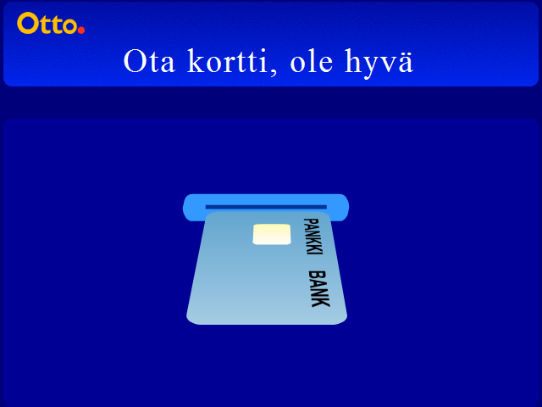
Syötä kortti
Toimii sirukortilla

Slide 2
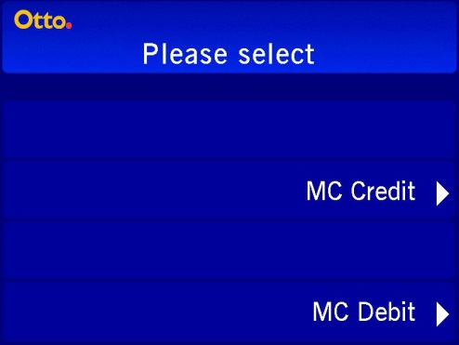
Valitse
Talletuspalvelu vain debit-valinnalla

Slide 3
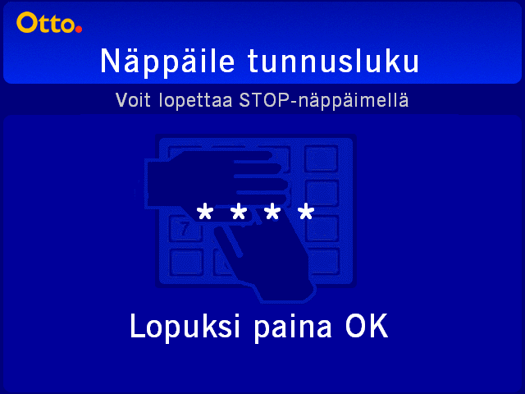
Suojaa tunnuslukusi

Slide 4
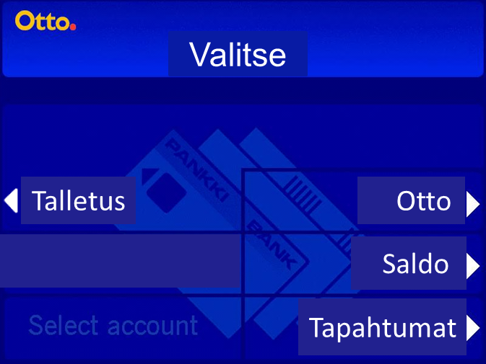
Voit lopettaa STOP-näppäimellä

Slide 5
Ota kortti
Kertatalletus yhteensä enintään X000 euroa
ja aloita talletus

Slide 6
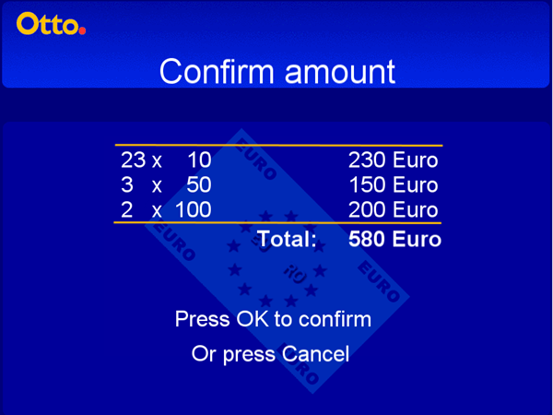

Kuittia ei voida tulostaa
Lopeta
Aloita talletus

Slide 7
Talletatko seteleitä?
Kertatalletus enintään 200 seteliä/ X000 euroa
<(Pankin asiakasviesti sanomalta 3x40 merkkiä:)>
< esim. ”Talletus tilille FI0950905-98000001” >
< ja/tai asiakkaan nimi ja/tai hinnasto >
Kortti ja tili tunnistettu.
Ei seteleitä
Syötä seteleitä

Slide 8
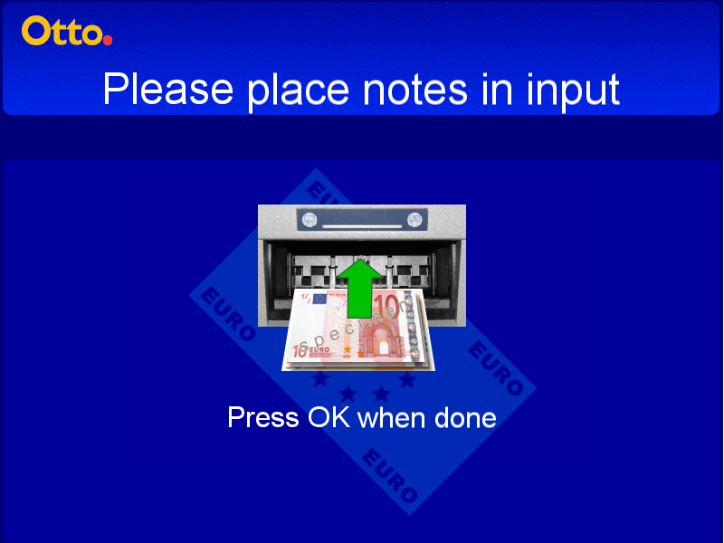
Syötä setelit ja sulje luukku
Poista muut esineet
Talletus aloitettu.
Jatka 30 sekunnin
kuluessa.
Kortti ja tili tunnistettu.
Sulje luukku

Slide 9
Lisää seteleitä?
Kertatalletus enintään 200 seteliä/ X000 euroa
Yht. 28 seteliä 580 euroa
Lisäksi 2 kpl seteleitä, jotka tarkastetaan erikseen.
Kortti ja tili tunnistettu.
Ei seteleitä
Syötä seteleitä

Slide 10
Talletatko kolikoita?
Kertatalletus yhteensä enintään X000 euroa
Yht. 28 seteliä 580 euroa
Lisäksi 2 kpl seteleitä, jotka tarkastetaan erikseen.
Kortti ja tili tunnistettu.
Ei kolikoita
Syötä kolikoita

Slide 11
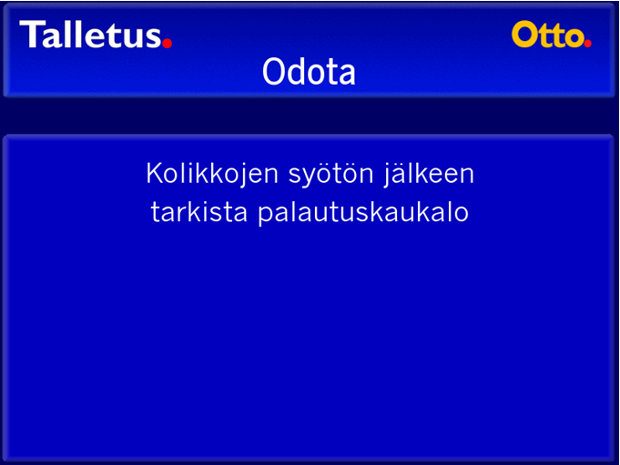

Slide 12
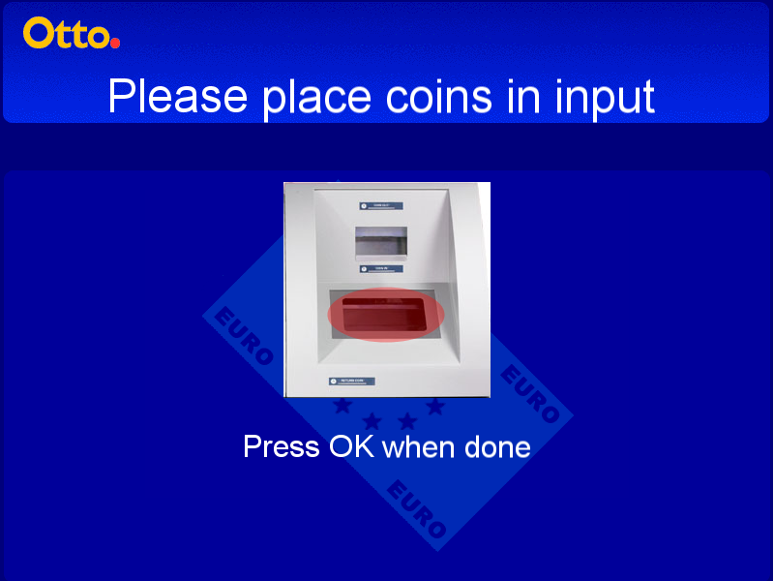
Syötä kolikoita ja sulje luukku
Enintään MAX-merkkiin asti. Poista muut esineet.
Talletus aloitettu.
Jatka 60 sekunnin
kuluessa.
Kortti ja tili tunnistettu.
Sulje luukku

Slide 13
Lisää kolikoita?
Kertatalletus yhteensä enintään X000 euroa
Kertatalletus yhteensä enintään X000 euroa
Yht. 28 seteliä 580,00 euroa
Kaikki yhteensä 583,50 euroa
Lisäksi 2 kpl seteleitä, jotka tarkastetaan erikseen.
Kortti ja tili tunnistettu.
Ei kolikoita
Syötä kolikoita

Slide 14
Yhteenveto
Kertatalletus yhteensä enintään X000 euroa
Yht. 28 seteliä 580,00 euroa
Kaikki yhteensä 583,50 euroa
Lisäksi 2 kpl seteleitä, jotka tarkastetaan erikseen.
Jatka

Slide 15
Tarkista kolikkojen palautuskaukalo
Jatka

Slide 16
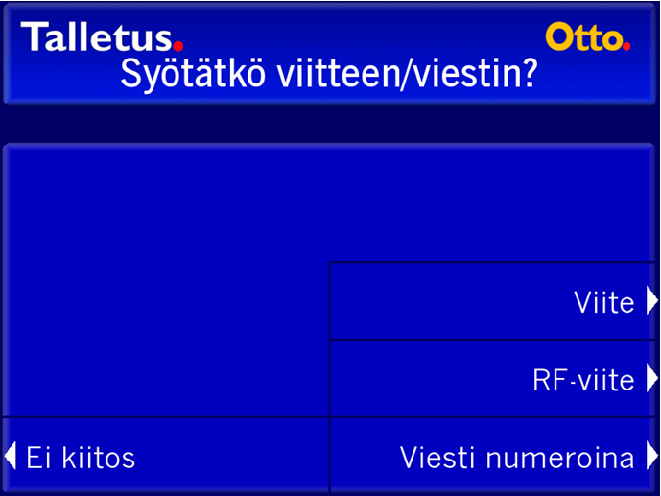

Slide 17
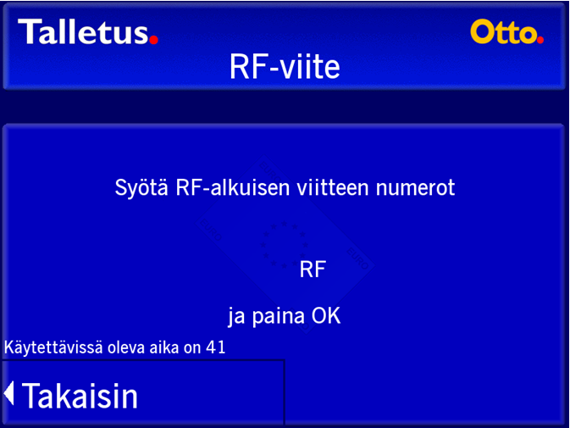

Slide 18
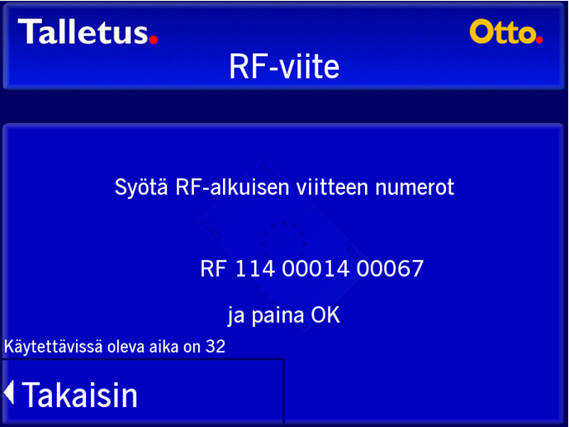

Slide 19
Odota
Tapahtumaa käsitellään

Slide 20
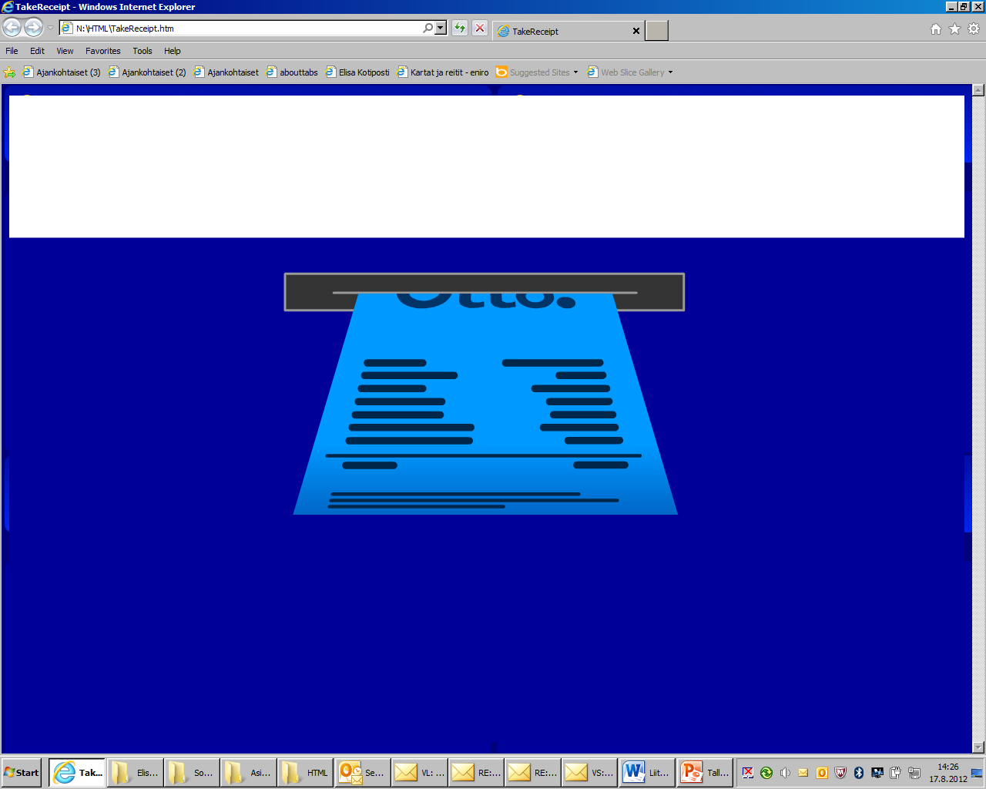
Rahat on talletettu tilille
Ota kuitti

Slide 21
Rahat on talletettu tilille
Kuittia ei voida tulostaa
483,12 € talletettu tilille.
Lisäksi 2 kpl seteleitä, jotka tarkastetaan erikseen. Tarvittaessa ota yhteys: puh. 020 330.
<Pankin asiakasviesti sanomalta 3x40 merkkiä: >
< esim. Talletus tilille FI0950905-98000001 >
< esim. Perittävä palkkio >
Valmis

